Slide 1
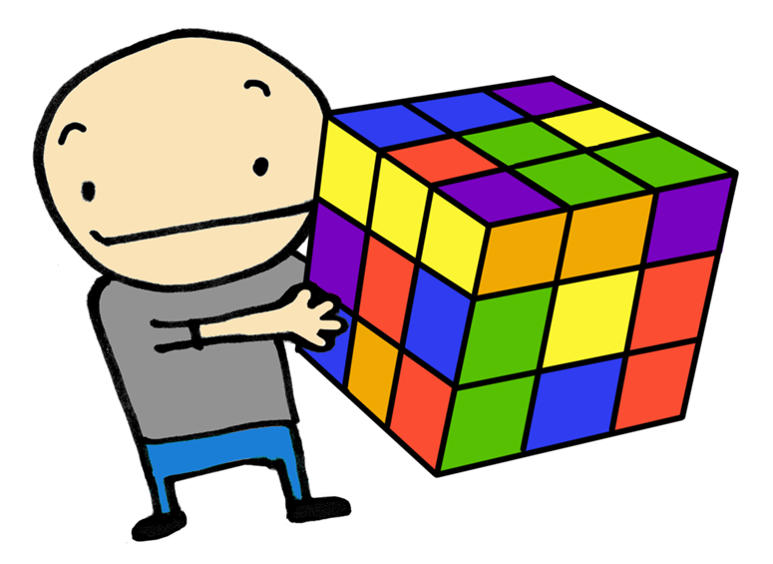
JÄRJESTYS-IPPO
MUISTITEKNIIKAT 1. OSA
STEP 7
KÄRSIVÄLLINENPATIENT

Slide 2
TAVOITTEET
on ymmärtää muistin merkitys, kun haluaa oppia uusia asioita.
on oppia luokittelua, järjestelyä ja ryhmittelyä muistin apuna.
on ymmärtää kärsivällisyyden ja oman asenteen merkitys oppimisessa.
on hahmottaa omat vahvuudet oppijana.

Slide 3

LUOKITTELU, JÄRJESTELY JA RYHMITTELY
Ippo-video
Asioiden luokittelu (värin, muodon, materiaalin mukaisesti) ja järjestely (esineet järjestykseen ajallisesti tai paikan/ käyttötarkoituksen mukaisesti).
Ryhmittele keräämäsi puhelinnumerot/syntymäajat sopiviksi yksiköiksi.

Slide 4
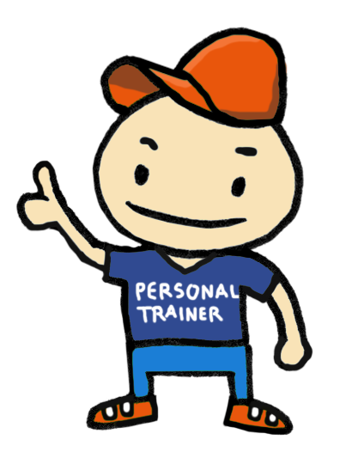
ITSE- JA VERTAISARVIOINTI
Täydennä oppimispäiväkirja tämän oppimiskerran osalta.
Vertaisarviointia positiivisilla sanoilla.

